Slide 1
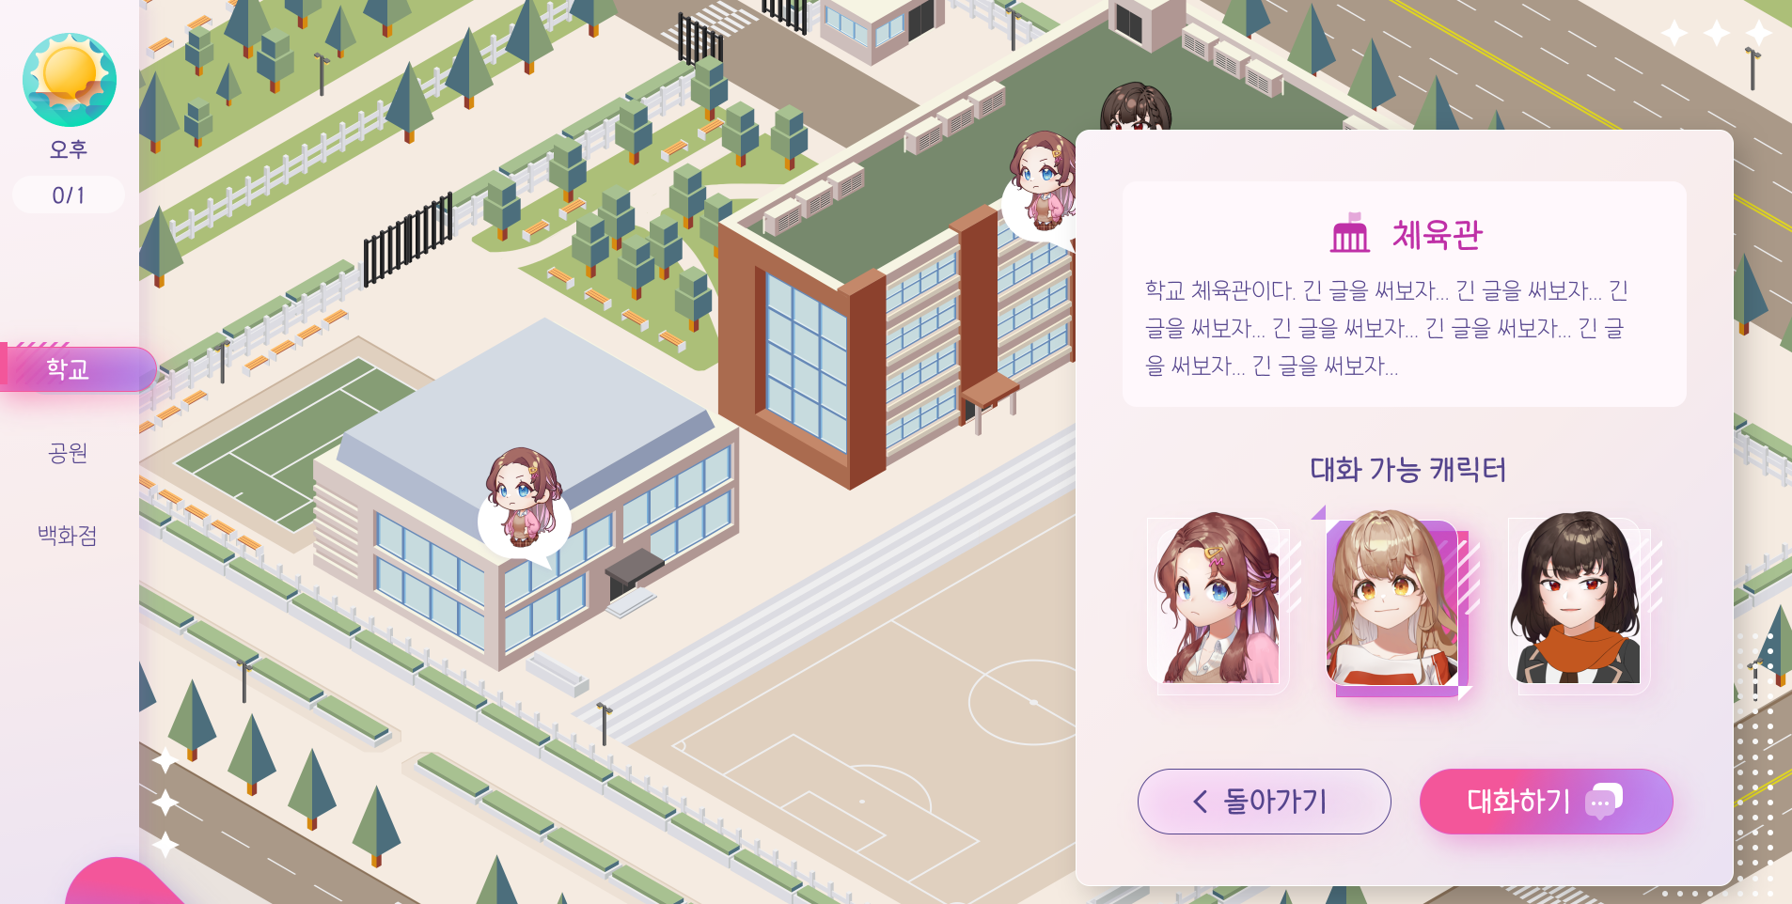

Slide 2

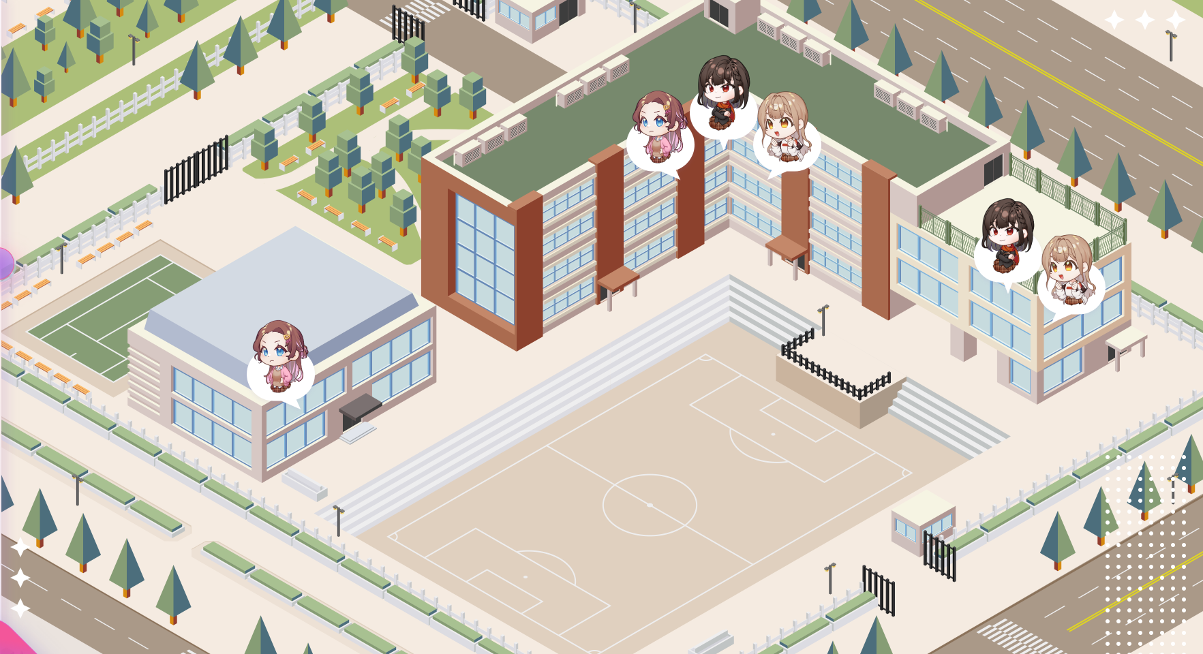
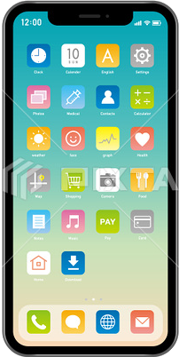
월드 맵
다음날로 버튼
맵
월드맵에 속해 있음
선택 시 줌인
버튼
월드 맵 이동
옆 월드맵으로 이동
버튼
학생회실
학생회실 버튼
아이콘 형식
버튼
휴대폰
버튼
7일
오전

Slide 3

월드 맵(휴대폰을 켯을 때)
12월 07 오전
레시피
달력
메세지
메모
7일
오전

Slide 4
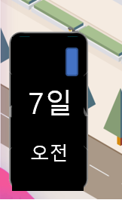
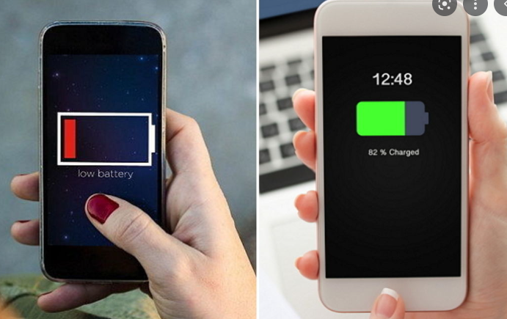
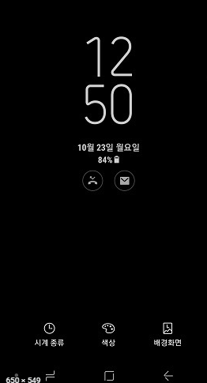
휴대폰(대기화면)
휴대폰 베터리
피로도 개념으로 사용
칸이 나뉘어져 있음
행동 1번마다 1칸 소모
휴대폰 대기 화면(시간)
시간 개념으로 사용
날짜 나타남
오전/오후/방과후/저녁 시간 나타남

Slide 5
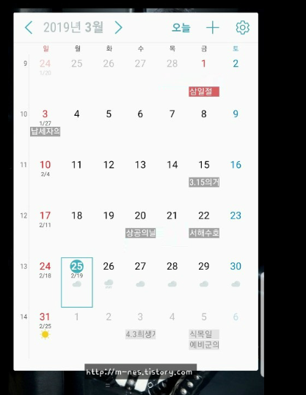
휴대폰(펼쳤을 때)
휴대폰 상단
피로도와 날짜 표시
12월 07 오전
레시피
달력
휴대폰 앱
레시피, 달력, 메시지, 메모 총 4개의 앱 나열
(전부 버튼 형식으로 누를 수 있음)
레시피 : 아이템 조합법이 나옴
달력 : 달력에서 목표를 볼 수 있음
메시지 : 히로인과 대화를 할 수 있음
메모 : 지금까지의 스토리를 볼 수 있음
메세지
메모
배경화면
히로인 스토리를 진행하면서 CG로 바뀌는 연출은 어떤지?

Slide 6
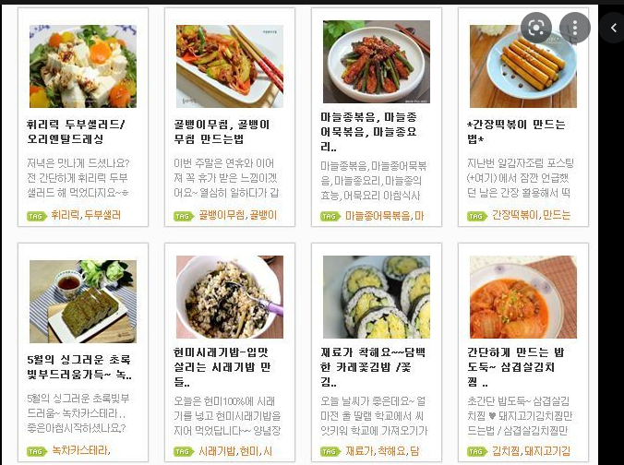
휴대폰(레시피)
레시피 앱
간단한 디자인
아이콘, 이름, 재료 이름 및 개수 표시
레시피 저장은 최대 5개
한 화면에서 볼 수있는 양은 확인 필요
추가 의견
요리 레시피 처럼은 어떤지
아이콘
아이템 이름
아이콘
- 재료1 x 5
- 재료2 x 5
이름
재료
아이콘
아이템 이름
- 재료1 x 5
- 재료2 x 5

Slide 7
휴대폰(달력)
달력
기본적인 모바일 달력 디자인
메인 퀘스트 데드 라인은 붉은색
(클릭 가능)
달력 메모장
달력의 붉은 부분을 클릭하면 메모 나타남
3월 1일
마스터키 만들기

Slide 8
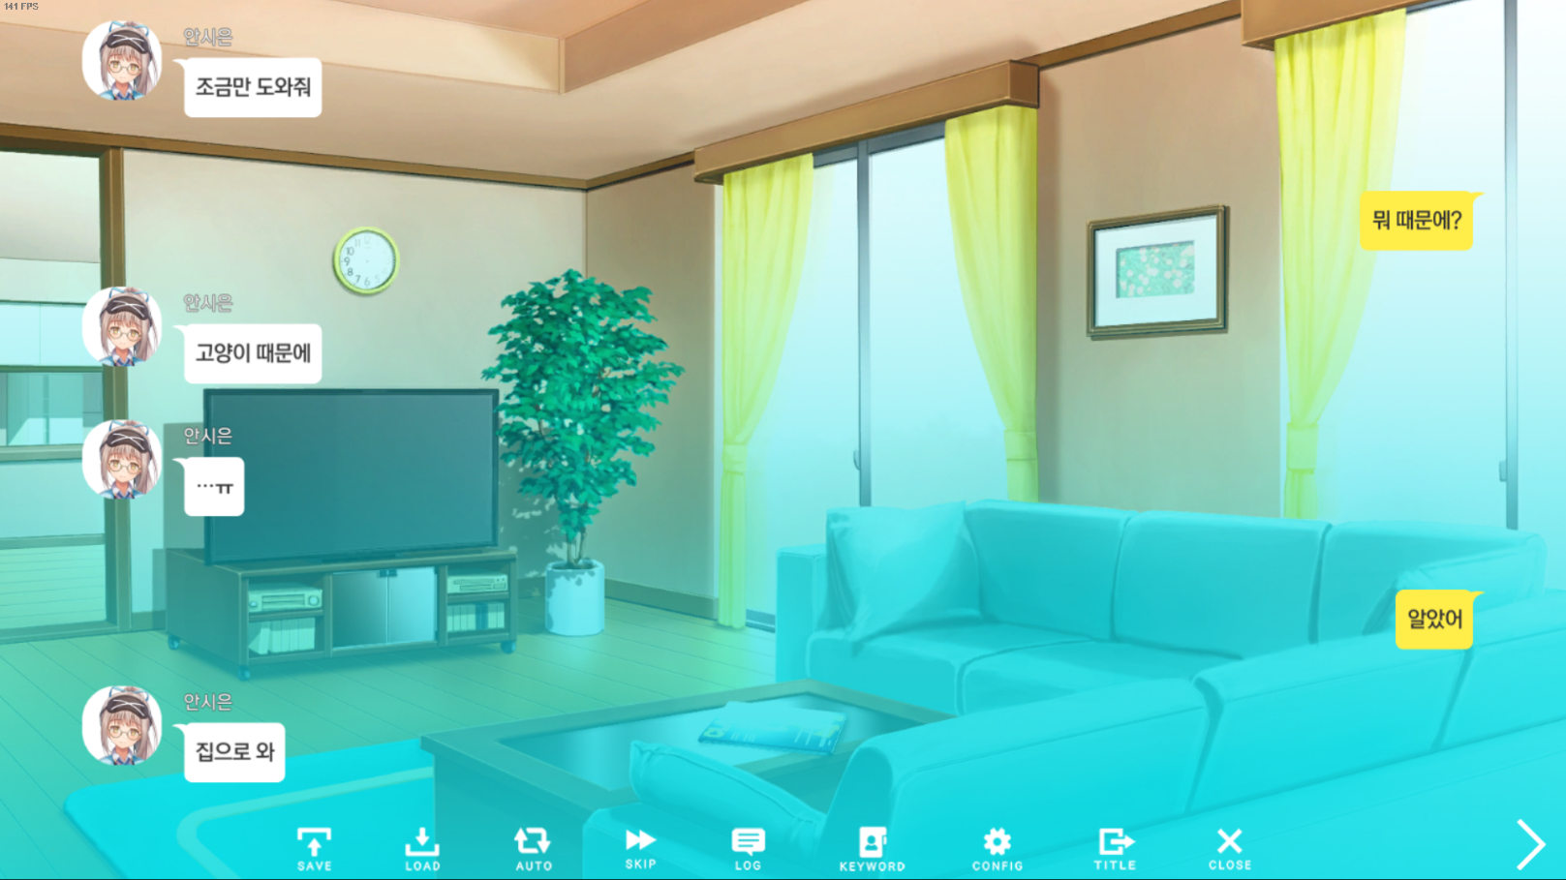
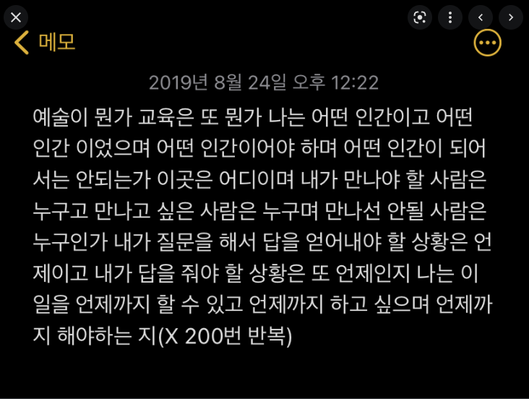
휴대폰(메시지 및 메모)
메모장
일기 형식의 메모장
스토리 히스토리 및 주인공의 생각 글귀 같은 것들이 적힐 예정
채팅 창
무난한 채팅 창 디자인
히로인 이벤트에서 사용

Slide 9
다음날로 버튼
2종류가 필요
다음 시간으로 이동
다음 날로 이동

Slide 10
월드 맵(낮)
월드 맵 이동
휴대폰
학생회실
다음날로
학교
공원
백화점
행동력
저장
레시피
달력
메시지
메모
조합
대화
히로인
스탯
일반 대화
캐릭터 스토리
스토리가 진행됨에 따라 포스트잇 등 연출 추가

Slide 11
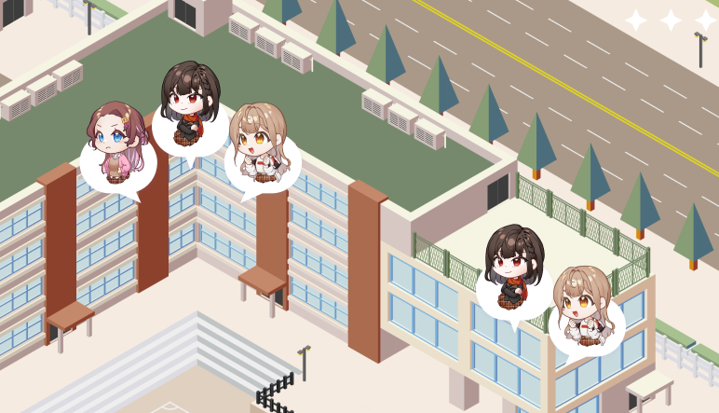
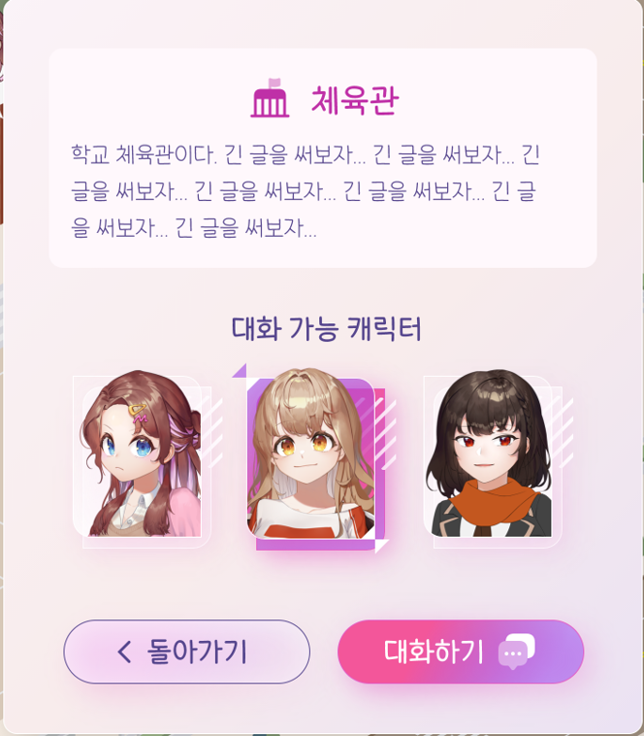
월드 맵

